Slide 1
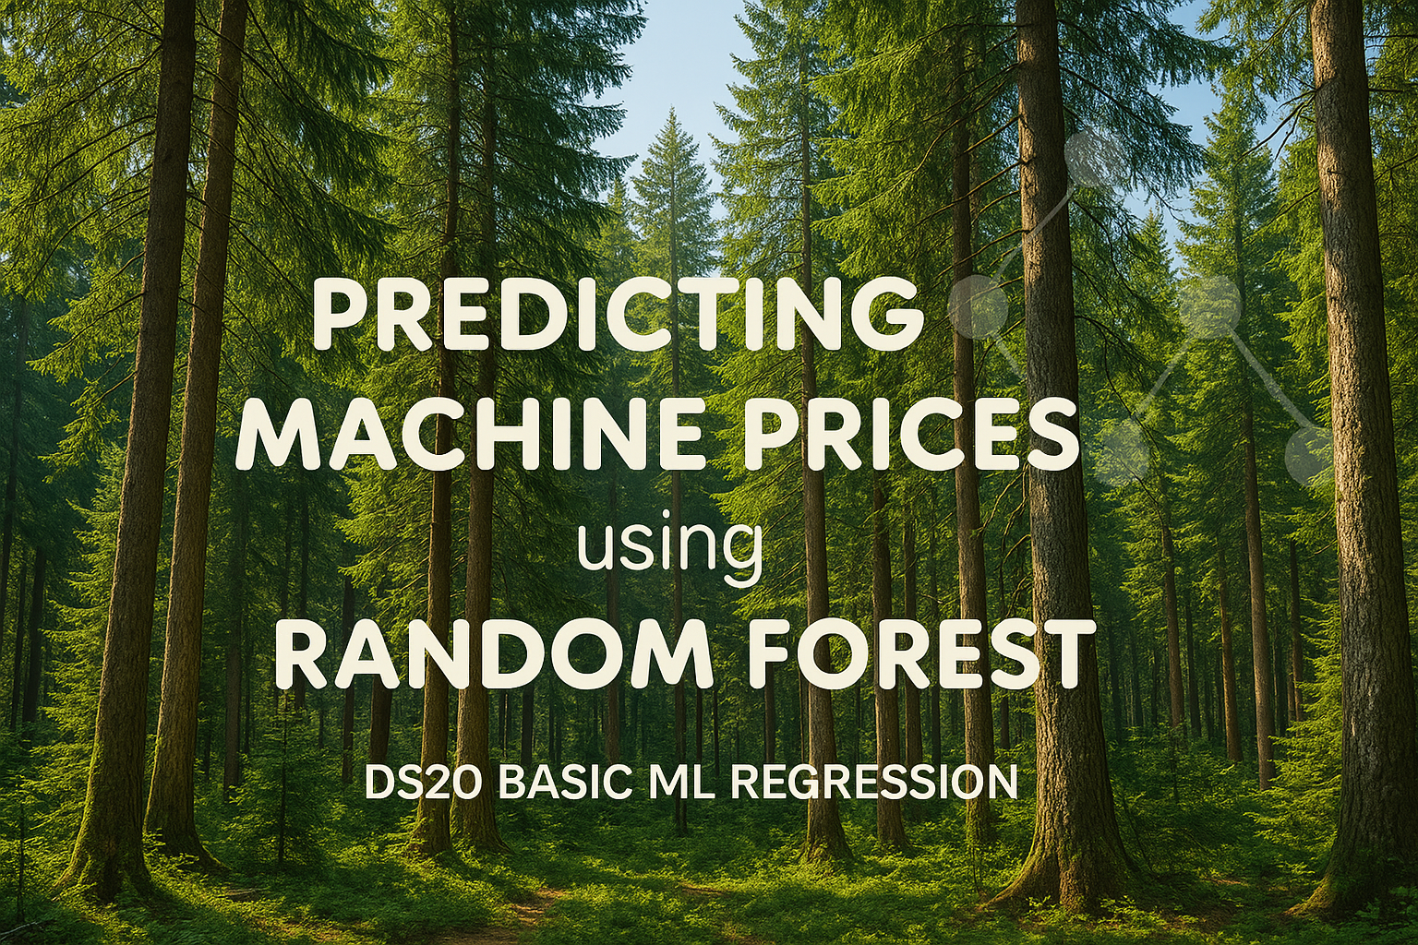
Hydraulic Hooligans
זהר אור-שרביט
אביחי חיימי
יעל קמיל ריבולוב
אורית פדבר

Slide 2


Project Goal &
Success Metric
מטרה: חיזוי מחיר מכירה של ציוד כבד
מאגר נתונים: Train + Valid files
מגבלה: שימוש אך ורק במודל Random Forest
מדד הצלחה: RMSE נמוך + דירוג מיטבי באתר

Slide 3

EDA
Feature Engineering
Data Cleaning
Encoding
Workflow & Team Process
Train/Test Split
Random Forest Pipeline
Baseline Models
Hyperparameter Tuning
Submission to Kaggle
Evaluation (RMSE, MAE)
Team Products:
Project Log and Codebook

Slide 4
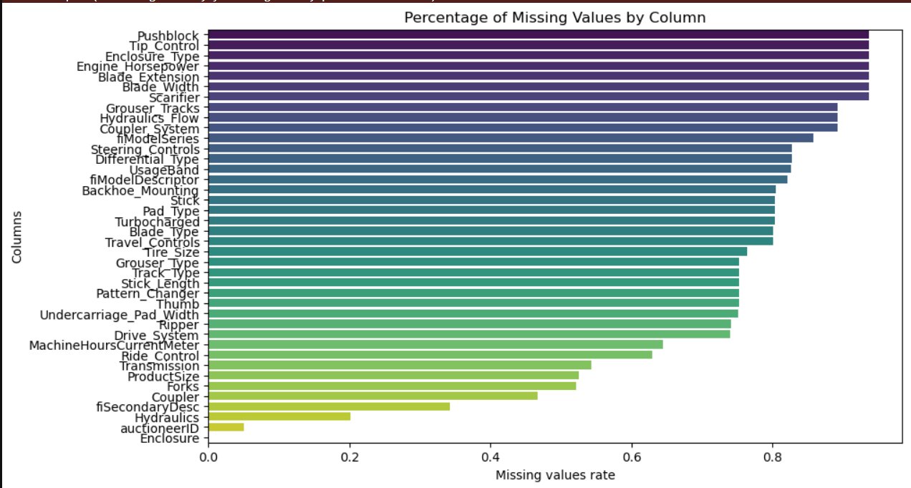
EDA- Data Overview
כ־400 אלף עסקאות ב־ Train + 50 אלף ב- Valid
שילוב משתנים מספריים וקטגוריאליים
הרבה חוסרים (NaN) ופערים בין Train ל־ Valid

Slide 5
EDA- Data Overview
ב־Valid יש יותר מכונות חדשות (YearMade גבוה יותר).
הופיעו קטגוריות חדשות ב־Valid שלא קיימות ב-Train
פתרון: שימוש ב־One-Hot Encoding עם handle_unknown=ignore
מגבלה: המודל עדיין לא יודע ללמוד מקטגוריות חדשות לגמרי.

Slide 6
Data Cleaning & Preparation
משתנים עם >90% חוסרים הוסרו (למעט Horsepower שיש לו חשיבות גבוהה לניבוי המחיר)
אימפוטציה שונה לנומריים (Median) וקטגוריאליים ((Most Frequent
הושלמו ערכים מתוך פיצ'רים רלבנטיים עבור כל משתנה!!
מיזוג קטגוריות נדירות והסרת Outliers קיצוניים (זיהוי בעזרת Isolation Forest)
יישור אחידות (lowercase)
בדיקת סוגי נתונים: נמצאו אי־התאמות בסוגי הנתונים בחלק מהעמודות (למשל auctioneerID מופיע כ־float ב־Train ו־int ב־Valid (בגלל ערכי (NaN

Slide 7
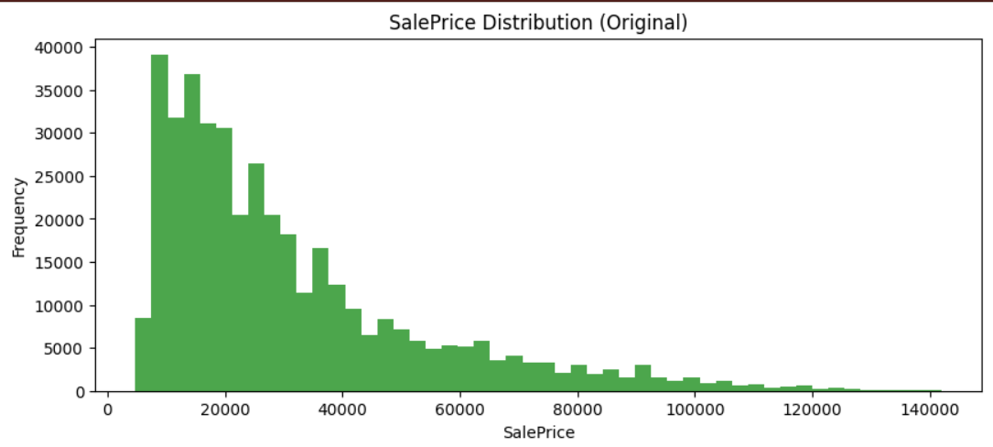
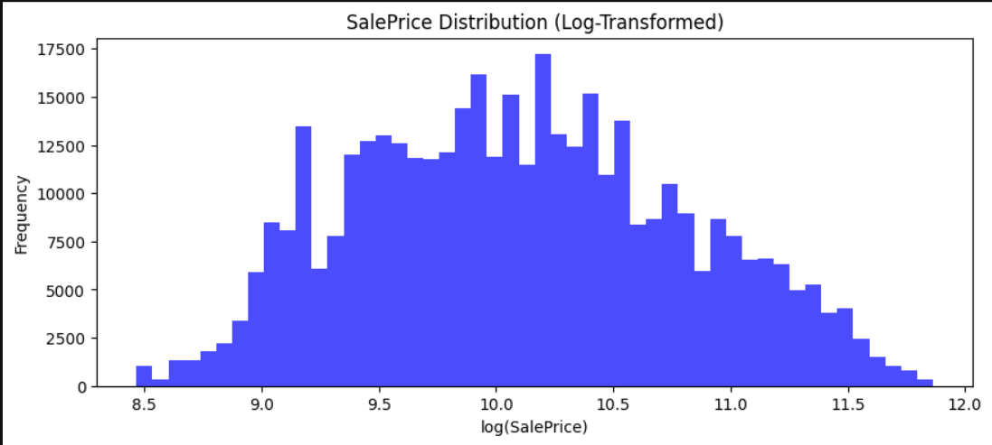
Feature Engineering
SalePrice Distribution
רוב העסקאות במחירים נמוכים (עשרות אלפים)
זנב ארוך: עסקאות נדירות של מאות אלפי דולרים
בעיה: המודל מתבלבל מהחריגים
פתרון: שימוש ב-log(SalePrice) התפלגות יציבה יותר

Slide 8
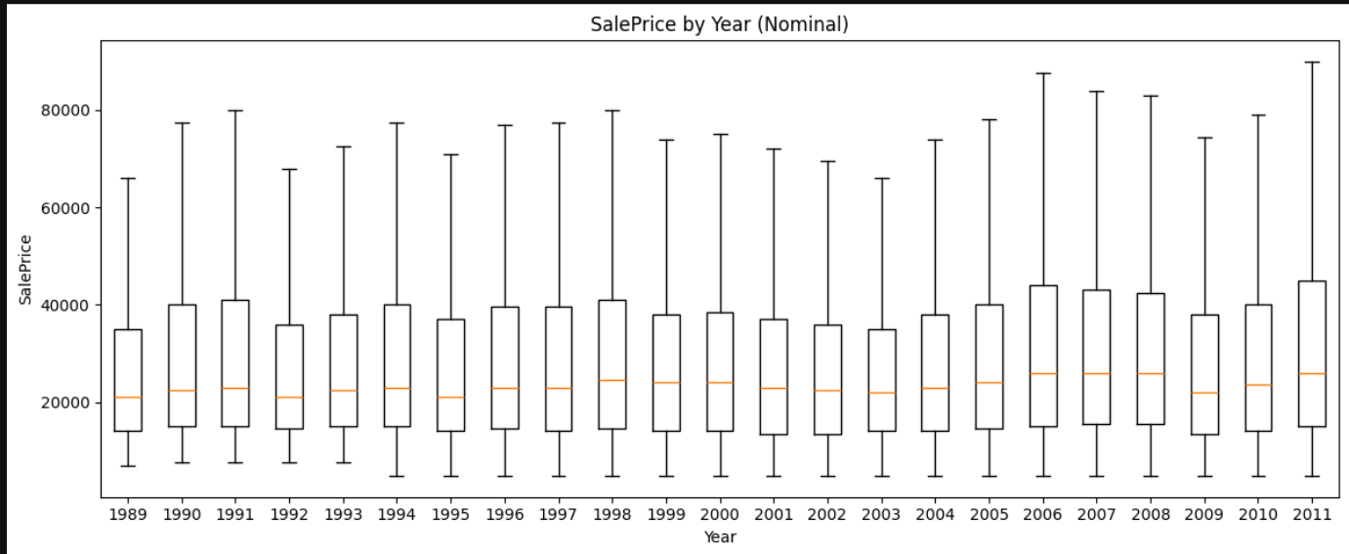
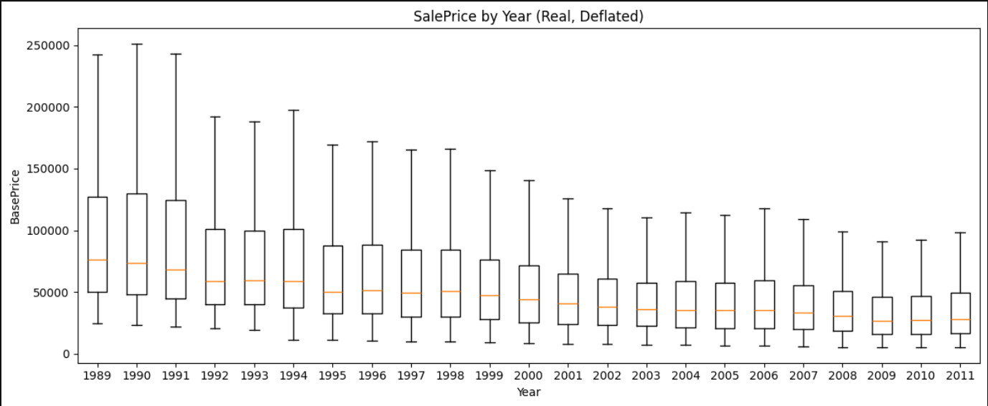
Feature Engineering
התאמת מחירים לאינפלציה ובניית יעד ריאלי BasePrice) )
סטנדרטיזציה: saledate בכל הקבצים
זיהוי יעד נומינלי: SalePrice → BasePrice (CPI deflation)
אימון המודל על יעד ריאלי: label_col = 'BasePrice'
תועלת: הפחתת אי-יציבות בזמן ולמידת דפוסים עקביים יותר

Slide 9
Feature Engineering
התאמת מחירים לאינפלציה ובניית יעד ריאלי BasePrice) )
סטנדרטיזציה: saledate בכל הקבצים
זיהוי יעד נומינלי: SalePrice → BasePrice (CPI deflation)
אימון המודל על יעד ריאלי: label_col = 'BasePrice'
תועלת: הפחתת אי-יציבות בזמן ולמידת דפוסים עקביים יותר

Slide 10
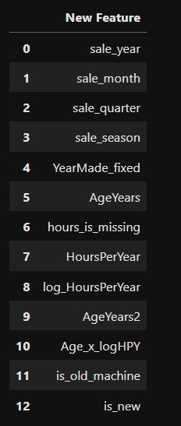
Feature Engineering
יצירת משתנים חדשים:

Slide 11
Baseline Model
Feature Selection for Baseline
Numeric: כל המשתנים המספריים (ללא מזהה/יעד)
Categorical: קרדינליות ≤ 50
:Numeric-as-Cat משתנים עם מעט ערכים שונים: Forced categorical: auctioneerID, datasource
Random Forest עם פרמטרי ברירת מחדל
0.37 ≈RMSE (לוג)
קלט כיוון כללי, אך טעות גבוהה מדי
מטרה: להקטין נפחOHE ולהריץ מודל בסיסי- נקודת ייחוס לשיפורים בהמשך

Slide 12
Hyperparameter Tuning
Grid Search + Random Search
בדקנו n_estimators, max_depth, min_samples_leaf
עומק גדול מדי Overfitting
RMSE ≈ 0.31 (בסוף שיפור ~20%)

Slide 13
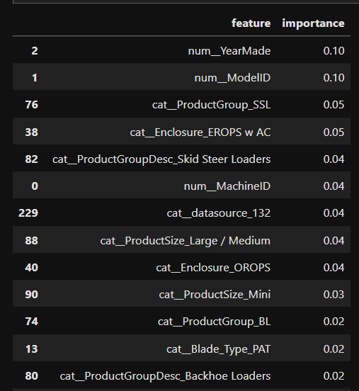
Feature Importance
המשפיע ביותר- YearMade
אחריו: MachineHours
גם גודל המכונה והמדינה משפיעים

Slide 14
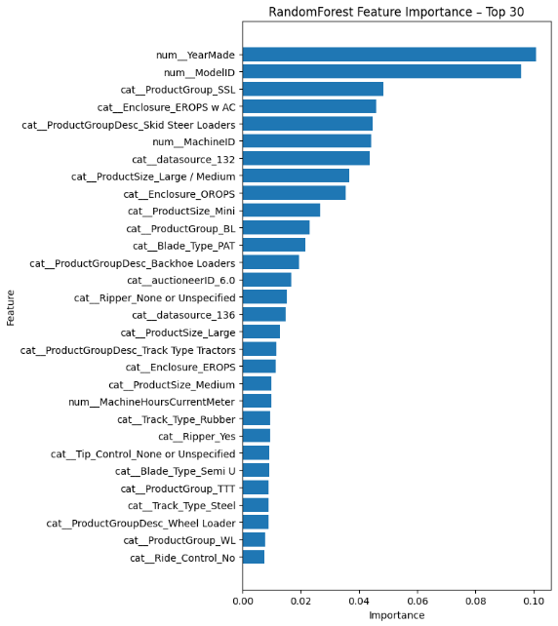
Feature Importance
המשפיע ביותר- YearMade
אחריו: MachineHours
גם גודל המכונה והמדינה משפיעים

Slide 15
Error Analysis
טעויות בציוד יקר במיוחד (מעט דוגמאות)
טעויות בציוד ישן מאוד (דאטה לא עקבי)
מודל חזק בעסקאות נפוצות, חלש בקצוות
כיוון להמשך: פיצ’רים נוספים/מודלים משלימים

Slide 16
Conclusions
מודל Random Forest יציב למרות המגבלות
חוסרים, פערים ו־Outliers חייבו אסטרטגיות שונות
Feature Importance נתן גם תוקף עסקי
מה למדנו: להבין את הדאטה לפני המודל

